Slide 1
THUYẾT TRÌNH BỆNH HỌC GVHG: Ths.Bs. Nguyễn Phúc Học
Thành viên nhóm:
Trần Thị Kim Loan
Nguyễn Thị Hạnh
Huỳnh Thị Hoài Nhi
Nguyễn Ngọc Sơn
Phan Anh Tuấn
Lớp: PTH 350 J

Slide 2
CHƯƠNG 8: BỆNH LÝ & THUỐC TRỊ NHIỄM TRÙNG BÀI 2: BỆNH LAO

Slide 3
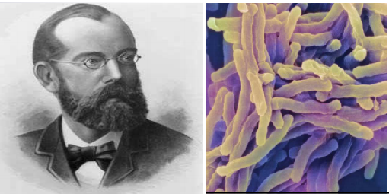
1. Định nghĩa và tình hình mắc lao:
1.1. Định nghĩa:
- Lao là 1 bệnh xã hội, truyền nhiễm do vi khuẩn Lao ( Mycobabacterium Tuberculosis) gây nên. có biểu hiện cấp tính hoặc mạn tính.
- Bệnh lao phổ biến hiện nay là lao phổi ( chiếm 80% - 85%) tổng số ca bệnh và là nguồn lây chính cho người xung quanh.

Slide 4
1. Định nghĩa và tình hình mắc lao:
1.2. Tình hình mắc lao hiện nay:
- Hiện nay lao là bệnh nhiễm khuẩn chính và thường gặp nhất, ảnh hưởng đến 2 tỷ người (1/3 dân số), với 9tr ca mới mỗi năm, gây 2tr người tử vong ( là 1 trong 3 bệnh truyền nhiễm gây tử vong cao nhất trên thế giới) và xuất hiện hầu hết ở các nước đang phát triển.
- Việt Nam đứng thứ 12 trong số 22 nước có tỷ lệ lao cao trên toàn cầu. Nguy cơ nhiễm lao hàng năm ở nước ta hiện nay là 1,7%, trong đó ở phía Bắc 1,2%, phía Nam 2,2%, khoảng 44% dân số đã bị nhiễm lao

Slide 5
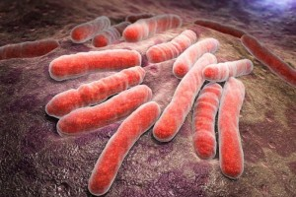
2. Nguyên nhân, điều kiện thuận lợi và sự lây truyền bệnh lao:
2.1. Nguyên nhân:
- Do vi khuẩn lao gây ra:
+ Vi khuẩn hiếu khí, sinh sản chậm.
+ Trực khuẩn kháng cồn, kháng acid, bắt màu đỏ khi nhuộm Ziehl- Neelsen.
- Các chủng VK Lao: (AFB)
+ Mycobabacterium Tuberculosis ( chủ yếu)
+ M.africanum.
+ M.bovis
+ M.avium
+ M.atipic

Slide 6
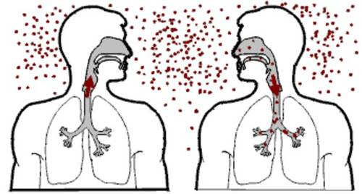
2. Nguyên nhân, điều kiện thuận lợi và sự lây truyền bệnh lao:
2.2. Điều kiện thuận lợi:
- Sống cùng bệnh nhân lao phổi
- Người nhiễm HIV/AIDS
- Đái Tháo đường
- Loét dạ dày, các bệnh mãn tính
- Người tiếp xúc với chất độc
- Nghiện rượu
- Dùng thuốc ức chế miễn dịch

Slide 7
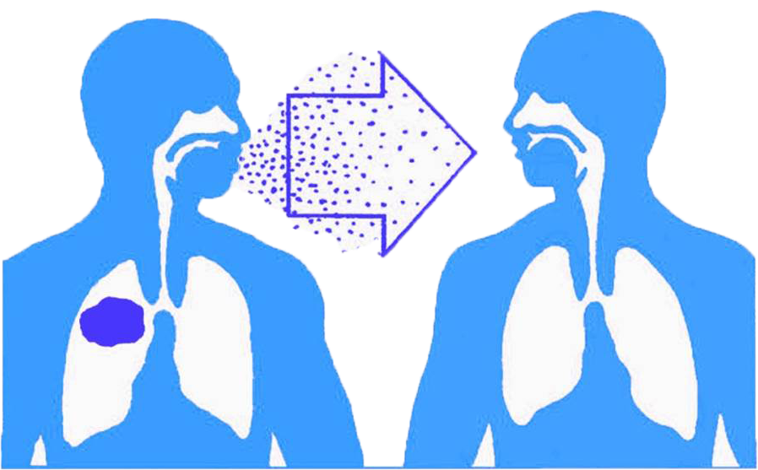
2. Nguyên nhân, điều kiện thuận lợi và sự lây truyền bệnh lao:
2.3. Nguồn lây
- Chủ yếu là người mắc bệnh lao phổi có AFB(+)
- Đường xâm nhập: chủ yếu là đường hô hấp, hiếm khi qua da và tiêu hóa.

Slide 8
3. Cơ chế bệnh sinh:
Bệnh lao phổi khi ho ( hoặc hắt hơi ) bắn ra các hạt rất nhỏ lơ lưng trong không khí, phân tán xung quanh người bệnh, người lành hít phải các hạt này hít phải có thể bị bệnh.
Các hạt lơ lửng trong không khí có kích thước lớn bị lọc lại và lắng đọng ở bề mặt niêm mạc mũi, miệng hầu, chỉ những hạt nhỏ có kích thước 1-5nm mang vi khuẩn được hít vào tận phế nang.
Các mô của phế nang bị vi khuẩn xâm nhập tạo ra ổ vi khuẩn đầu tiên. Từ đây vi khuẩn được gieo rắc đến hạch lympho trong vùng rồi đến các mô khác.

Slide 9
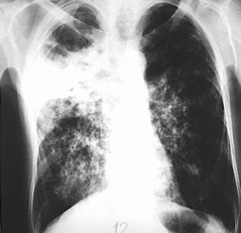
4. Phân loại:
4.1. Phân loại bệnh lao theo vị trí giải phẩu:
- lao phổi
lao ngoài phổi
4.2. Phân loại lao phổi theo kết quả xét nghiệm nhuộm soi trực tiếp:
- lao phổi AFB +
- lao phổi AFB -

Slide 10
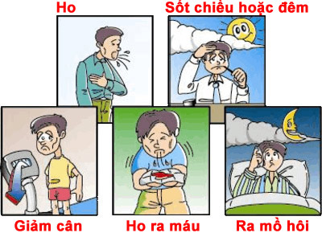
5. Triệu chứng:
5.1. Triệu chứng lâm sàng:

Slide 11
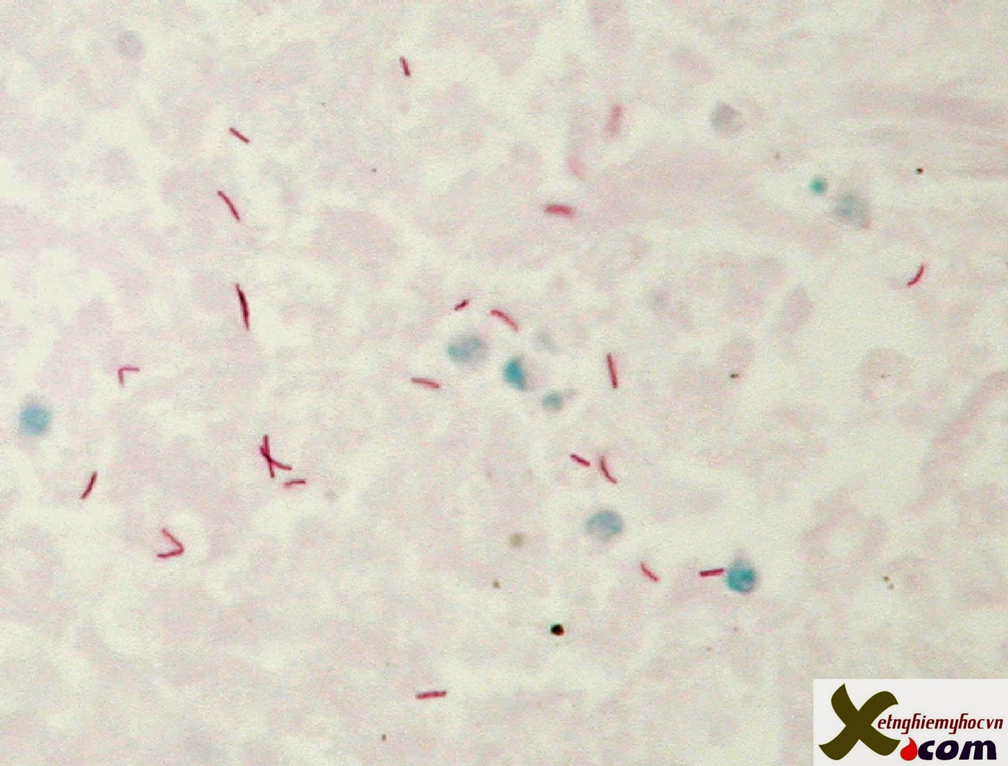
5. Triệu chứng:
5.2 Triệu chứng cận lâm sàng:
- Nhuộm soi đờm trực tiếp tìm AFB
- Xét nghiệm Xpert MTB/RIF (nếu có thể)
- Nuôi cấy tìm VK Lao

Slide 12
6. Điều trị:
6.1. Nguyên tắc điều trị bệnh lao:
- Phối hợp các thuốc chống lao
_ Phải dùng thuốc đúng liều
- Phải dùng thuốc đủ thời gian
- Phải liên tục có kiểm soát: điều trị liên tục với 2 giai đoạn:
+ giai đoạn tấn công
+ giai đoạn duy trì

Slide 13
6. Điều trị:
6.2. Phác đồ điều trị:
- Phác đồ IA: 2RHZE/4RHE
- Phác đồ IB: 2RHZE/4RH
- Phác đồ II: 2SRHZE/ 1RHZE/5RHE

Slide 14
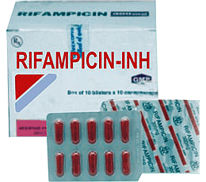
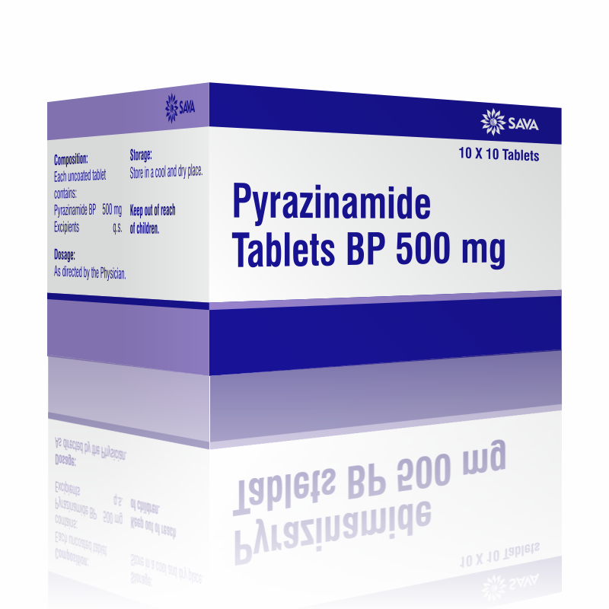
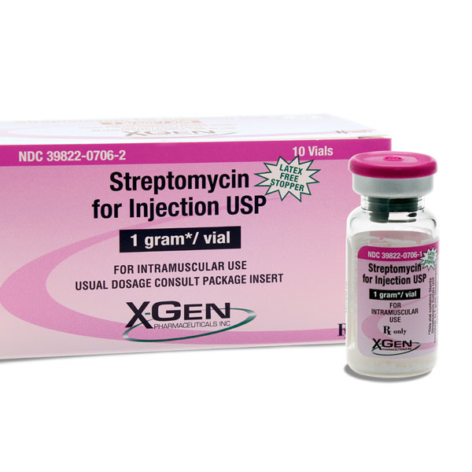
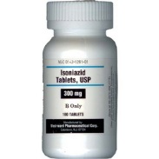
6.3. Thuốc điều trị:
1500d/ 1 viên
1000d/1vien
300d/ 1 viên
5000d/1 lọ

Slide 15
7. Phòng bệnh:
- Phòng bệnh lao là áp dụng các biện pháp nhằm:
+ Giảm nguy cơ nhiễm vi khuẩn lao
+ Giảm nguy cơ chuyển từ nhiễm lao sang bệnh lao
7.1. Giảm nguy cơ nhiễm vi khuẩn lao
a) Kiểm soát vệ sinh môi trường
b) Sử dụng phương tiện phòng hộ cá nhân cho nhân viên y tế
c) Giảm tiếp xúc nguồn lây
7.2. Giảm nguy cơ chuyển từ nhiễm lao sang bệnh lao
a) Tiêm vắc xin BCG (Bacille Calmette-Guérin): do Chương trình Tiêm
chủng mở rộng thực hiện nhằm giúp cho cơ thể hình thành miễn dịch
chống lại bệnh lao khi bị nhiễm lao.
b) Điều trị lao tiềm ẩn bằng INH

Slide 16
Chương 7: BỆNH LÍ VÀ THUỐC VỀ MÁU, TẠO MÁU Bài 4: Các bệnh bạch cầu (Leukemia types)
Nội dung
Bệnh bạch cầu cấp (Acute Myeloid Leukemia - AML)
Bệnh bạch cầu thể tuỷ mãn tính (Chronic Myeloid Leukemia - CML)
Bệnh bạch cầu thể lympho mạn tính (Chronic Lymphoid Leukemia - CCL)

Slide 17
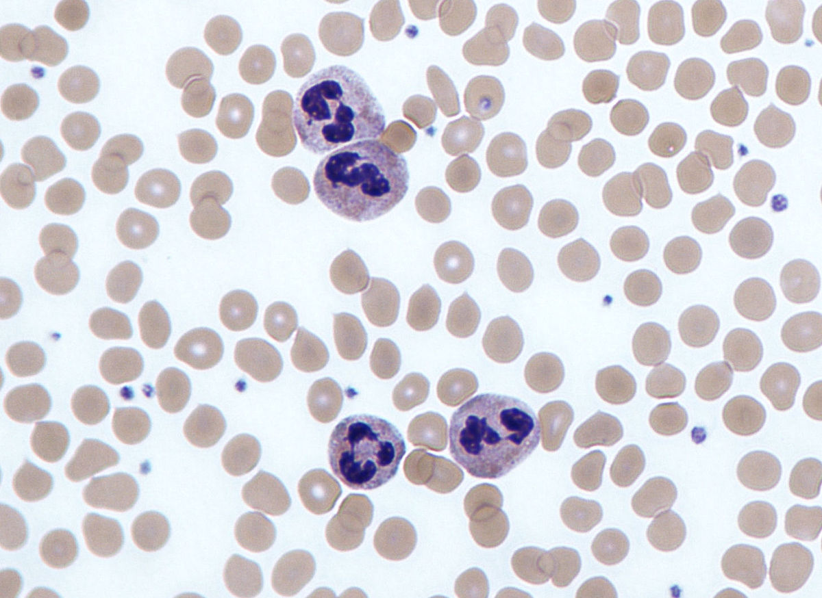
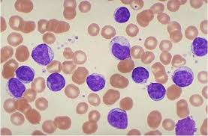
1. Bệnh bạch cầu cấp (Acute Myeloid Leukemia)
1.1 Định nghĩa:
Bệnh bạch cầu cấp là một bệnh ác tính của tế bào tiền thân tạo huyết trong đó có tăng sinh loại tế bào non không biệt hoá hoặc biệt hoá rất ít.
Những tế bào bạch cầu tăng sinh không kiểm soát được và thay thế hoàn toàn các phân tử bình thường của tuỷ xương.

Slide 18
1. Bệnh bạch cầu cấp (Acute Myeloid Leukemia)
1.2. Nguyên nhân:
‒ Hiện nay đã chứng minh được một số nguyên nhân:
+ Phóng xạ
+ Một số chất hoá học (benzen)
+ Một số hoá chất chữa bệnh K (thuốc procarbazin)
+ Yếu tố di truyền, địa lý
+ Và một số không rõ nguyên nhân…

Slide 19
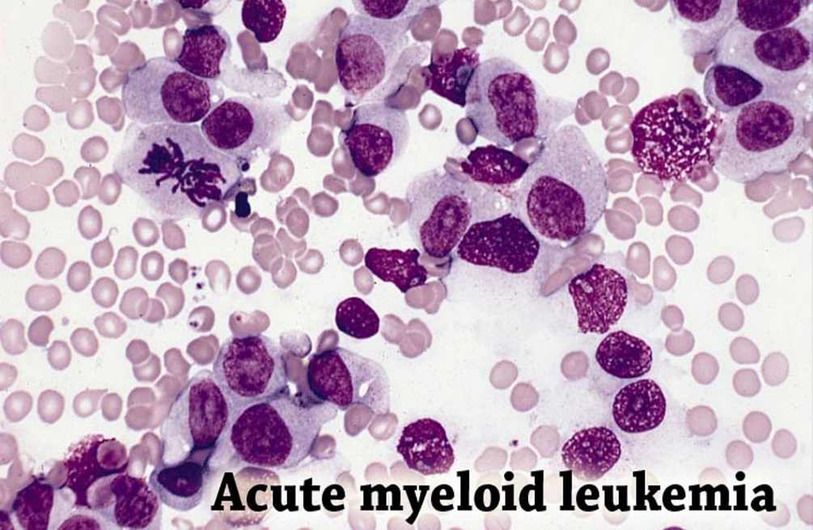
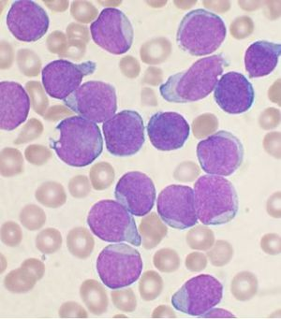
1. Bệnh bạch cầu cấp (Acute Myeloid Leukemia)
1.3. Phân loại:
‒ Bạch cầu dòng tuỷ (Acute Myeloid Leukemia) hay gặp ở người lớn. ‒ Bạch cầu cấp nguyên bào lympho (Acute Lymphoid Leukemia) hay gặp ở trẻ em.
Acute Lymphoid Leukemia

Slide 20
1. Bệnh bạch cầu cấp (Acute Myeloid Leukemia)
1.4. Triệu chứng:
1.4.1. Lâm sàng:
‒ Khởi phát: xanh xao, mệt mỏi, sốt cao, hoặc không cao, xuất huyết hoặc NK
‒ Toàn phát: điển hình 5 hội chứng
+ Thiếu máu
+ Nhiễm khuẩn
+ Xuất huyết
+ U
+ Viêm loét họng miệng có hoại tử
‒ Biến chứng có thể xảy ra là xuất huyết màng não, xuất huyết não, nhiễm khuẩn huyết, …và tử vong do các biến chứng kể trên

Slide 21
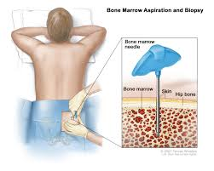
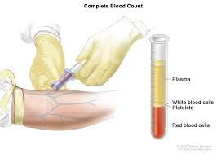
1. Bệnh bạch cầu cấp (Acute Myeloid Leukemia)
1.4.2. Cận lâm sàng
CTM: Số lượng hồng cầu giảm, tiểu cầu giảm, số lượng bạch cầu tăng, (chủ yếu bạch cầu non).
Tuỷ đồ: giầu tế bào, bị lấn át bởi tế bào non
Huyết đồ: nguyên tuỷ bào chiếm 80-90%
Không có tiền TB, TB, HTB, Stal và bạch cầu đoạn
Ngoài ra: Fibrinogen giảm, thời gian máu chảy kéo dài

Slide 22
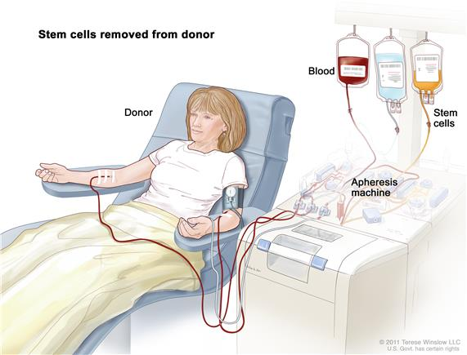
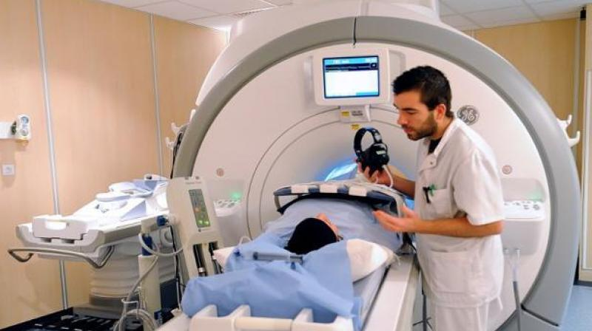
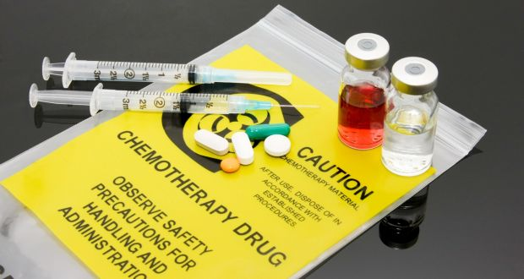
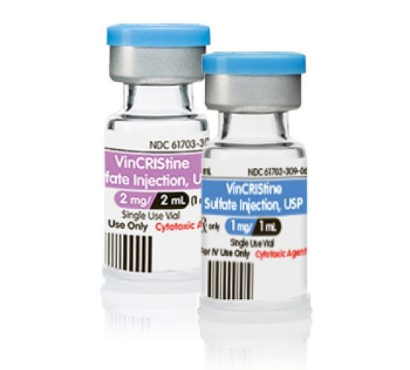
1. Bệnh bạch cầu cấp (Acute Myeloid Leukemia)
1.5. Điều trị
‒ Chống tăng sinh của tế bào ác tính: hoá trị liệu, phóng xạ, miễn dịch trị liệu
‒ Hoá trị liệu: phối hợp thuốc
Vicristine (115.500vnđ)

Slide 23
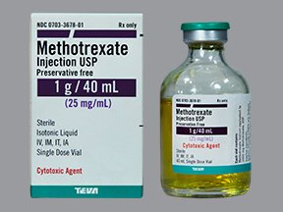
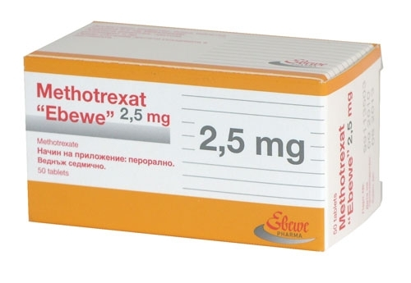
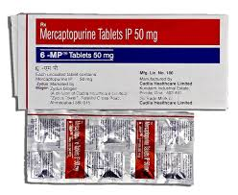
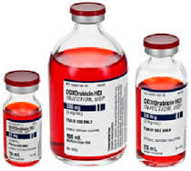
1. Bệnh bạch cầu cấp (Acute Myeloid Leukemia)
Methotrexat (3.000-5.000vnđ/viên)
6 mecaptopurin Prednisolan (13.000vnđ/hộp 5mg), Daunorubicin
‒ Phối hợp thuốc phóng xạ trị liệu + ghép tuỷ
‒ Cần phối hợp triệu chứng: KS, dinh dưỡng hợp l{, truyền máu nếu SLHC ≤ 2.000.000/ mm3

Slide 24
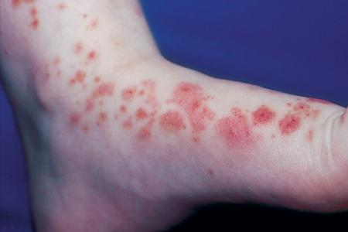
2. Bệnh bạch cầu thể tuỷ mãn tính (Chronic Myeloid Leukemia)
2.1. Định nghĩa:
‒ Là một bệnh máu ác tính có hiện tượng tăng sinh quá sản dòng bạch cầu đã biệt hoá nhiều, nhưng chất lượng bạch cầu không bình thường.
‒ Số lượng bạch cầu tăng cao trong máu ngoại vi và tuỷ xương.
‒ Trong công thức bạch cầu gặp đủ các lứa tuổi từ non đến già không có khoảng trống bạch huyết.
‒ Nguyên nhân: chưa tìm được, có liên quan đến phóng xạ hoá chất.
Sốt thâm nhiễm da do bạch cầu trung tính

Slide 25
2. Bệnh bạch cầu thể tuỷ mãn tính (Chronic Myeloid Leukemia)
2.2. Triệu chứng :
2.2.1. Lâm sàng :
‒ Mệt mỏi , sốt nhẹ , lách to, đau xương
‒ Khám : lách to ; xuất huyết , nhiễm khuẩn
‒ Bệnh qua 2 giai đoạn :
+ Mãn tính : kéo dài 20 - 40 tháng ; không có triệu chứng lâm sàng
+ Chuyển dạng cấp : triệu chứng rõ rệt, nặng
‒ Biến chứng & nguyên nhân tử vong có thể xảy ra do tắc mạch nhiều nơi, nhồi máu lách, vỡ lách, nhiễm khuẩn hoặc xuất huyết nặng.
2.2.2. Cận lâm sàng
‒ Bạch cầu tăng cao > 80 .000 BC/ mm 3
‒ Acid Uric tăng (thoái hoá nhân TB)
‒ Tuỷ phát triển số lượng tế bào (ưu thế tế bào dòng tủy)

Slide 26
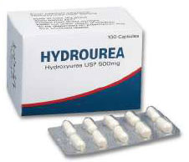
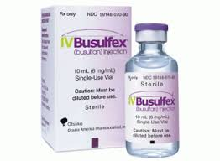
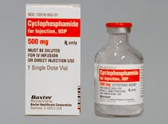
2. Bệnh bạch cầu thể tuỷ mãn tính (Chronic Myeloid Leukemia)
2.3. Điều trị:
‒ Giai đoạn mãn tính: hoá trị liệu, cắt lách, phóng xạ, ghép tuỷ --> kết quả vẫn còn hạn chế
‒ Hoá trị liệu: phối hợp 2 - 3 thuốc
Hydroxyurea (280.000vnđ) Busulphan (4.389.000vnđ) Cyclophosphamid (124.400vnđ)
Nhóm Nitrosouseas
giai đoạn chuyển dạng cấp: điều trị như bạch cầu cấp

Slide 27
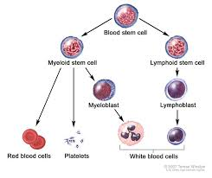
3.Bệnh bạch cầu thể lympho mạn tính (Chronic Lymphoid Leukemia)
3.1. Định nghĩa:
Là bệnh ác tính của dòng lympho bào B với sự tích tụ các lympho bào đời sống dài nhưng khả năng đáp ứng miễn dịch kém với các kháng nguyên.
3.2. Triệu chứng:
Lâm sàng:
Người > 50 tuổi
Giảm MD, tổn thương tuỷ xương, thâm nhiễm lympho bào ở các cơ quan
Khám:
Gan, lách, hạch to
Gian đoạn sau:
thiếu máu
xuất huyết
hạch chuyển U lympho tế bào lớn

Slide 28
3.Bệnh bạch cầu thể lympho mạn tính (Chronic Lymphoid Leukemia)
Cận lâm sàng:
‒ SL bạch cầu tăng > 20.000/ mm3. bạch cầu lympho 75-98%
‒ Các lympho bào nhỏ thâm nhiễm tuỷ
‒ Giảm gama - globulin huyết thanh

Slide 29
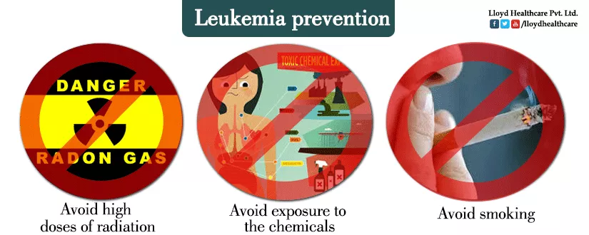
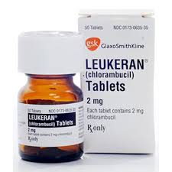
3.Bệnh bạch cầu thể lympho mạn tính (Chronic Lymphoid Leukemia)
3.3.Điều trị:
- Chỉ định: thiếu máu, thiếu TC, có hạch to
- Thuốc: phối hợp chlorambucil + Prednisolon
- Cắt lách nếu dùng thuốc kém hiệu quả

